Slide 1
Amstelhaege
Beleidstavaza 9/11/2018
Corné Heijnen, Coen Mol en Eveline Tiekink
Lekker Oké

Slide 2
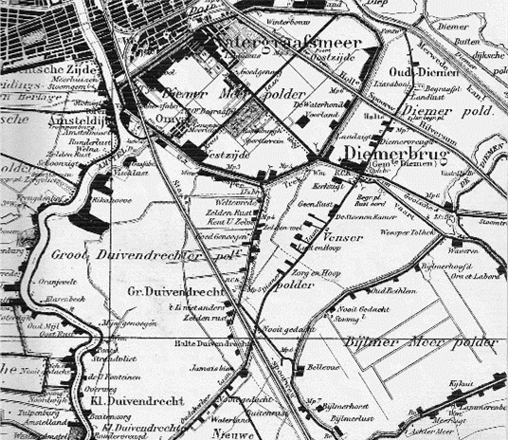
Inhoud
Inleiding
Slot

Slide 3
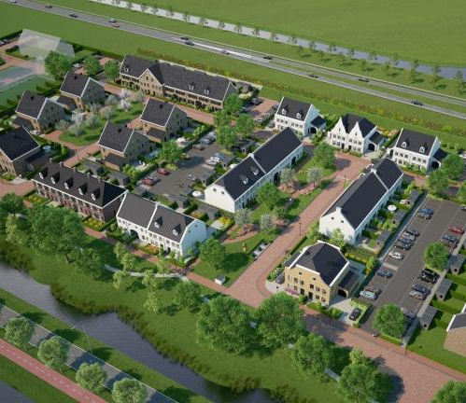
Inleiding
Nieuwe woonwijk
20-huizenvariant
Probleemdefinitie
Plattegrond

Slide 4
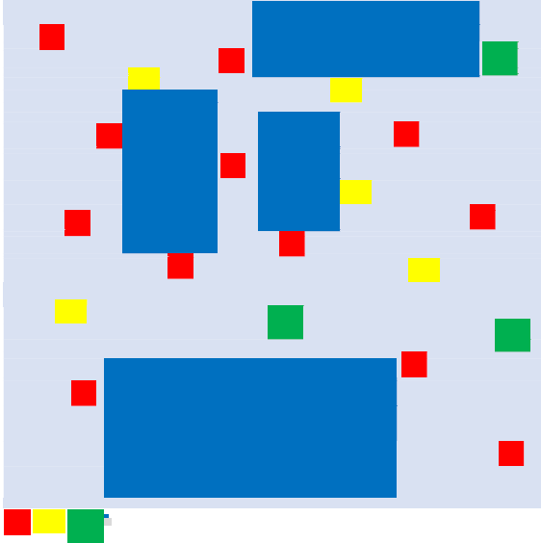
Schematische versie I
Totale waarde €7.906.680

Slide 5
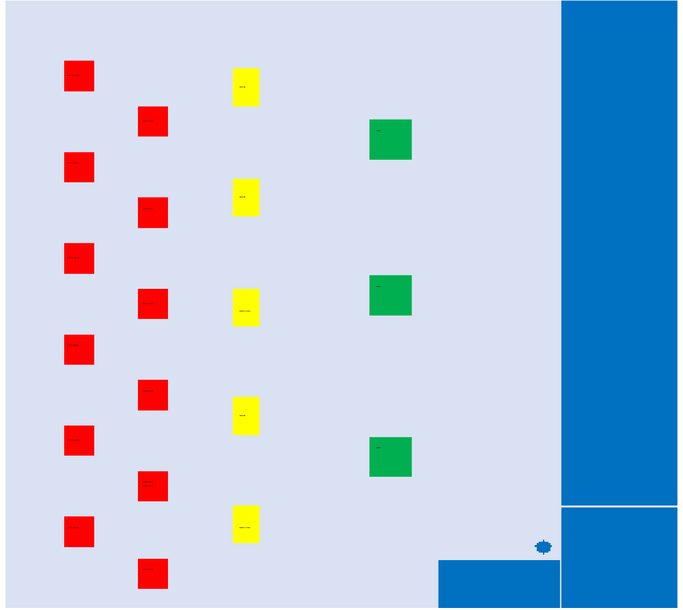
Schematische versie II
Totale waarde €17.940.600

Slide 6
Slot
Amstelhaege
20-, 40- en 60-huizenvariant
Doelstelling: lelijkste eindslide

Slide 7


Bedankt!
Corné Heijnen, Coen Mol en Eveline Tiekink
Lekker Oké

